Slide 1
Introduction à la logique booléenne
TEJ2O

Slide 2
Rappelez-vous que …
1 dans le système binaire représente
  ON ou OUI
0 dans le système binaire représente
  OFF ou NON
La logique booléenne fait partie de presque tous les aspects de l'ÉLECTRONIQUE INFORMATIQUE

Slide 3
Qu'est-ce que la logique booléenne ?
Dans les années 1850, George Boole a développé une nouvelle forme d'algèbre, aujourd'hui appelée algèbre booléenne en son honneur.
Les équations booléennes utilisent le système des nombres binaires pour fournir un moyen très précis d'illustrer la logique des puces informatiques.
Fait intéressant : les équations booléennes étaient utilisées bien avant que les ordinateurs ou même l'électricité ne soient inventés !
- Détails de Computer Engineering: An Activities-based approach by Smyth and Stephenson

Slide 4
Examiner les portes logiques
Une porte est l'endroit où les données (ou l'électricité) circulent. La porte prend l'entrée (généralement A et/ou B) et donne une sortie (Y et/ou X)

Slide 5


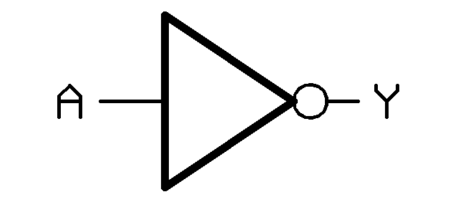

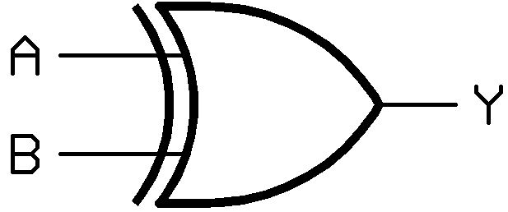

Sommaire des portes
Schéma | Porte | Symbole | Équation Booléenne
 | ET AND | • | Y = A • B
 | OU OR | + | Y = A + B
 | NON NOT | - | Y = Ā
 | NON OU NOR | - + | Y = A + B
 | NON EXCLUSIF XOR | + | Y = A + B
 | NON ET NAND | - • | Y = A • B

Slide 6
Tables de vérité (tRUTH TABLES)
Comprendre la logique derrière les portes nous aidera à déterminer le résultat
Nous utilisons des tables de vérité pour déterminer les résultats en fonction des différentes entrées.

Slide 7
ET /AND
A | B | Y (Sortie)
0 | 0 | 0
0 | 1 | 0
1 | 0 | 0
1 | 1 | 1
Y = A • B
Les deux entrées doivent être 1(OUI) pour obtenir un 1(OUI) comme sortie.

Slide 8
Ou / OR
A | B | Y (Sortie)
0 | 0 | 0
0 | 1 | 1
1 | 0 | 1
1 | 1 | 1
Y = A + B
Si l'une des entrées est 1 (OUI), la sortie est 1 (OUI).

Slide 9
Non / NOT
A | Y (Sortie)
0 | 1
1 | 0
Y = A
La sortie est l'opposé de l'entrée.

Slide 10
Non ou / NOR
A | B | Y (Sortie)
0 | 0 | 1
0 | 1 | 0
1 | 0 | 0
1 | 1 | 0
Y = A + B
LE RÉSULTAT EST L’OPPOSÉ À OU

Slide 11
Ou exclusive
XOR
A | B | Y (Sortie)
0 | 0 | 0
0 | 1 | 1
1 | 0 | 1
1 | 1 | 0
Y = A + B
Une seule entrée peut être 1(OUI) pour avoir une sortie 1(OUI).

Slide 12
Non et
NAND
A | B | Y (Sortie)
0 | 0 | 1
0 | 1 | 1
1 | 0 | 1
1 | 1 | 0
Y = A • B
LE RÉSULTAT EST L’OPPOSÉ À ET

